Slide 1
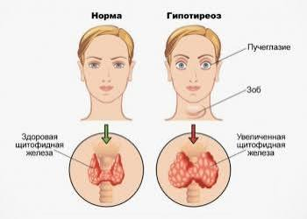
Болезни, которые вызывают ожирение
Гипотиреоз: Снижение функции щитовидной железы замедляет обмен веществ. Из-за этого вес растет, даже если человек ест мало.
Гипотиреоз — это состояние, при котором щитовидная железа вырабатывает слишком мало гормонов, необходимых для нормальной работы организма. Эти гормоны регулируют обмен веществ, температуру тела, работу сердца, мозга, пищеварения и других систем.
Щитовидная железа — маленький орган у основания шеи, но ее влияние колоссально. Она регулирует обмен веществ, уровень энергии, терморегуляцию, настроение и даже память. Если этот орган дает сбой, то страдает весь организм.
Когда необходимых гормонов не хватает, то все процессы в организме начинают замедляться. Человек может чувствовать постоянную усталость, сонливость, становится трудно сосредоточиться. Часто появляются сухость кожи, зябкость, запоры, отеки.
Если вовремя не лечить гипотиреоз, состояние может постепенно ухудшаться. Но при своевременной диагностике и правильном лечении симптомы уходят, и человек возвращается к обычной жизни.
Профилактика и ранняя диагностика
следить за симптомами и при их появлении обращаться к врачу;
проверяться на уровень гормонов, если в семье есть случаи заболеваний щитовидной железы;
не откладывать визит к специалисту, если чувствуете постоянную усталость, сонливость или другие признаки гипотиреоза.
Чем раньше выявить болезнь, тем легче ее лечить и лучше чувствовать себя.
Филиал ФБУЗ «Центр гигиены и эпидемиологии в Алтайском крае в городе Алейске, Алейском, Калманском, Топчихинском, Усть-Калманском, Усть-Пристанском и Чарышском районах» Группа по защите прав потребителей, гигиенического обучения и воспитания населения
658130, Алтайский край, г. Алейск, пр-д. Олимпийский, 7 Тел/факс (38553) 66-0-37 , E-mail: aleusk@alltcde.ru
:

